Slide 1
Принципы построения и типы систем связи

Slide 2


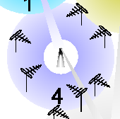
Типы систем связи
- Радиорелейные (точка – точка)
- Точка – много точек (фиксированные локальные беспроводные сети)

Slide 3
Типы систем связи
- Мобильные беспроводные сети
- Сотовые системы связи

Slide 4
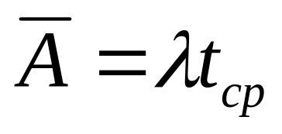

Параметры абонентов мобильной сети
- удельная нагрузка от одного абонента
- средняя голосовая активность абонента
Закон распределения

Slide 5
Характеристики мобильной сети
- процент обслуживания по месту
- процент обслуживания по времени
- вероятность установления соединения с первой попытки
- емкость сети

Slide 6


Поправка к потерям распространения сигнала для заданного процента пунктов приема
40
40
Δh=300 м
30
30
Δh=150 м
Δh=50 м
20
20
10
10
0
0
-10
-10
-20
-20
-30
-30
-40
1
2
5
10
20
30
40
50
60
70
80
90
95
98
99
-40
1
2
5
10
20
30
40
50
60
70
80
90
95
98
99
б)

Slide 7


Поправка к потерям распространения сигнала для заданного процента времени превышения сигнала
2
1.5
1
0.5
0
-0.5
-1
-1.5
-2
1
2
5
10
20
30
40
50
60
70
80
90
95
98
99
б)

Slide 8
Принципы повышения эффективности мобильной сети
- повторное использование частот
- секторирование
- увеличение расстояния между ячейками, использующими одинаковые частоты

Slide 9
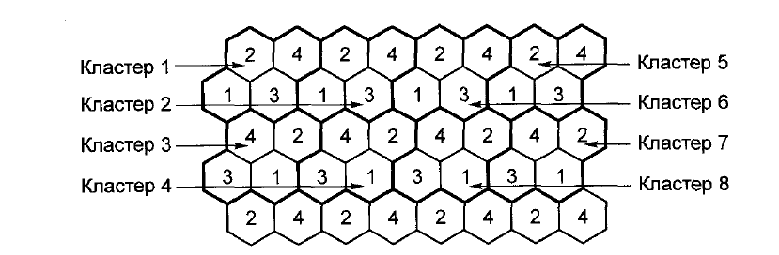
Повторное использование частот

Slide 10
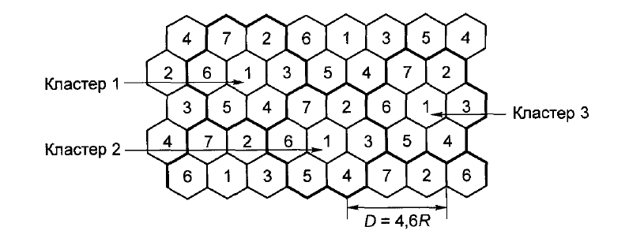

Повторное использование частот

Slide 11

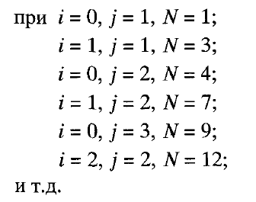
Повторное использование частот
- размер кластера

Slide 12
СЕКТОРИРОВАНИЕ
N/M
N – число сот в кластере
M – число секторов в кластере
Типовые значения: 3/9, 4/12, 4/24, 7/21

Slide 13
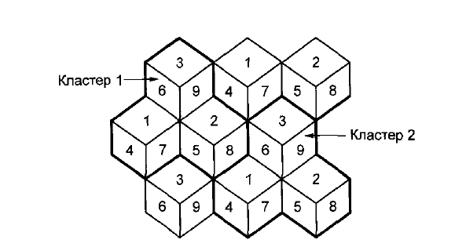
СЕКТОРИРОВАНИЕ
3/9

Slide 14
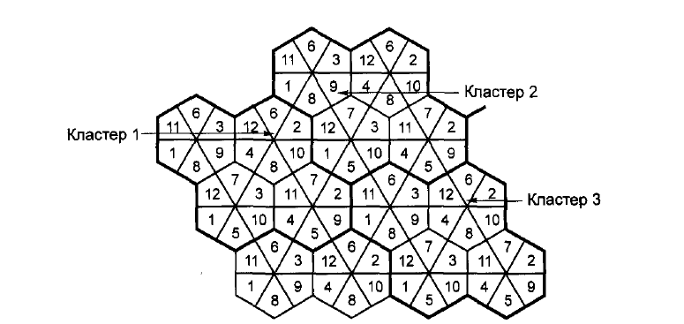
СЕКТОРИРОВАНИЕ
4/24

